Slide 1
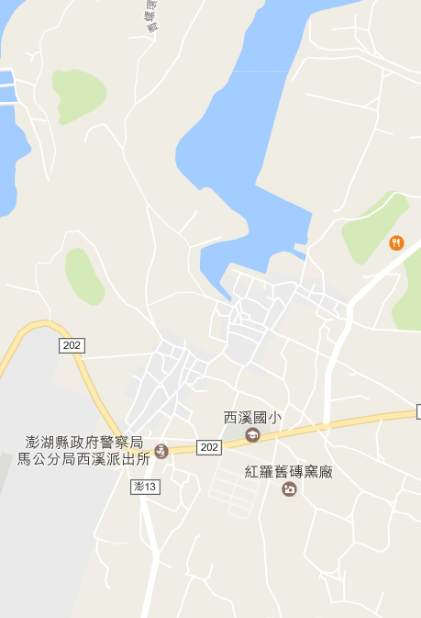



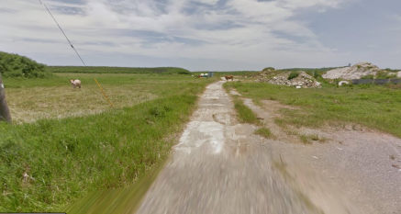


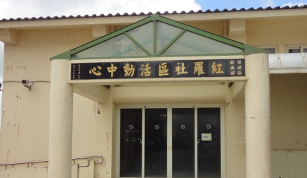








澎湖縣湖西鄉紅羅村簡易疏散避難圖
防災資訊表
紅羅村基本資料
總人口數：855人
災害通報單位(人員)
1澎湖縣災害應變中心 電話:06-9277619 2.湖西鄉災害應變中心 電話:06-9921731 3.紅羅村村長-洪子健 電話:0929-607-330 電話:06-9922481 4.湖西分駐所 電話:06-9921022 5.湖西消防分隊 電話:06-9921119
避難原則
風災/水災:遠離低窪地區或前往避難收容處所。 震災:前往開放空間或避難收容處所。 海嘯:遠離沿海低窪地區，前往就近高地避難。
避難收容處所
地點:紅羅村高地 適用災害:海嘯 面積:4000平方公尺 臨時收容:1000人
地點:紅羅社區活動中心 適用災害:風災、水災、震災 樓層:1樓 面積:180平方公尺 臨時收容:45人 中長期收容:30人 地址:湖西鄉紅羅村31-5號 電話:06-9921031
湖西鄉公所114年09月製作
紅羅社區活動中心
(風災、水災、震災)
紅羅村
紅羅村高地
(海嘯)
圖例 | 標示 | 設施
 | 疏散避難方向 | 室內避難收容處所 | 公園 | 醫療單位
 | 易淹水地區 | 室外避難處所 | 警察單位
 | 持續觀察地區 | 直升機起降點 | 消防單位

